Slide 1
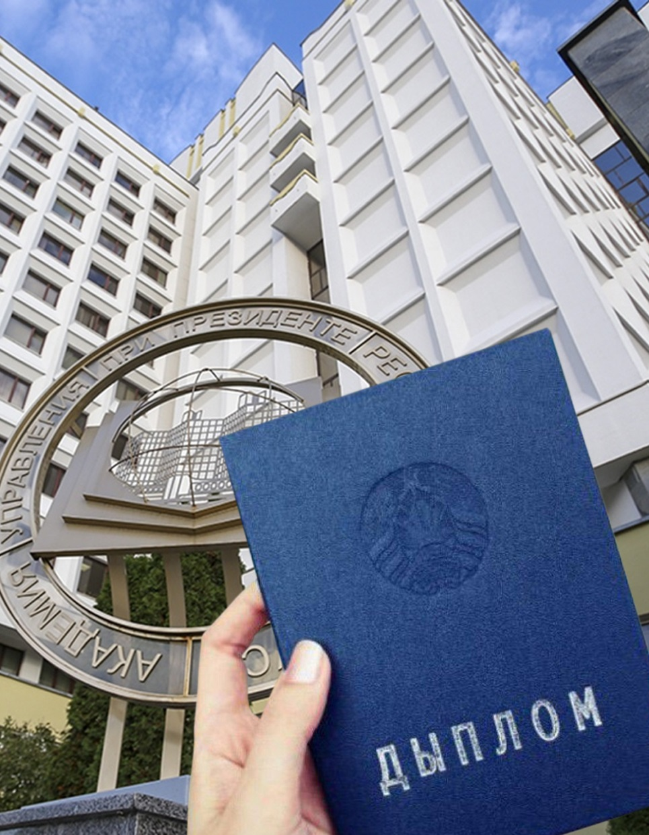

ОБРАЗОВАНИЕ И НАУКА – ДВИЖУЩИЕ СИЛЫ РАЗВИТИЯ ОБЩЕСТВА И ГОСУДАРСТВА
Единый день
информирования населения
август 2025 г.

Slide 2

“
Человеческий капитал является для нас самой высокой ценностью. Ибо это инвестиции в будущее», «человеческий капитал – это главный ресурс страны, на развитие которого мы всегда найдем средства
“
Президент Республики Беларусь А.Г.Лукашенко

Slide 3

СИСТЕМА ОБРАЗОВАНИЯ БЕЛАРУСИ
Дошкольное
Общее среднее
Профессионально-техническое
Среднее специальное
Высшее
Научно-ориентированное
Дополнительное образование детей и молодежи
Дополнительное образование одаренных детей и молодежи
Дополнительное образование взрослых
Специальное образование
7 000 учреждений образования
2 000 000+ обучающихся
400 000+ работников (включая 217 200 педагогов)

Slide 4

ПРИЕМНАЯ КАМПАНИЯ 2025
Высшее образование в Беларуси
48 200 первокурсников
31 800 бюджетных мест
16 400 платных мест
Ключевые направления подготовки
7 500 будущих инженеров
3 900 педагогов
2 900 медиков
2 800 аграриев

Slide 5
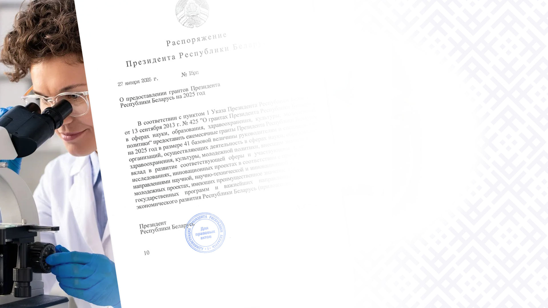
Поддержка одаренной молодежи Беларуси
2024 год
689 одаренных учащихся, студентов, и курсантов и 49 педагогов-наставников поощрены Президентским фондом
2025 год
В банке данных одаренной молодежи:
3 145 человек

Slide 6
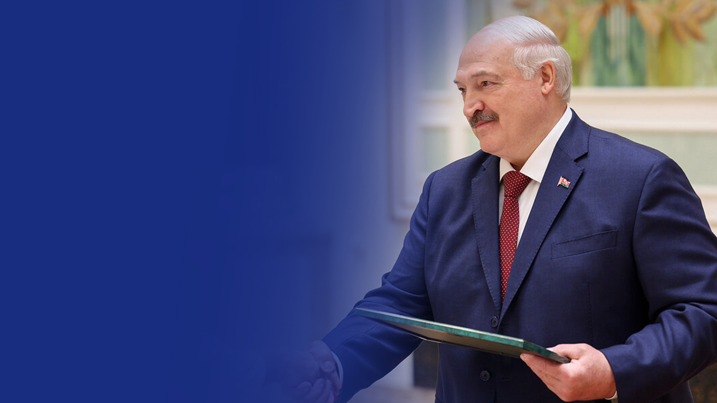
“
В ближайшее время мы серьезно еще раз подойдем к некоторым проблемным вопросам образования. Система будет, прямо скажу, серьезно подрегулирована и поднастроена
“
Президент Республики Беларусь А.Г.Лукашенко
Церемония награждения выпускников и преподавателей учреждений высшего образования
20 июня 2025 г.

Slide 7

НАУЧНЫЙ ПОТЕНЦИАЛ БЕЛАРУСИ*
Подготовка научных кадров:
4 400 аспирантов (выпуск: 757)
594 докторанта (выпуск: 153)
Защиты диссертаций:
48 новых докторов наук
308 новых кандидатов наук
Научные исследования:
27 400 исследователей в 463 организациях
• 513 докторов наук • 2 717 кандидатов наук
*2024 год

Slide 8
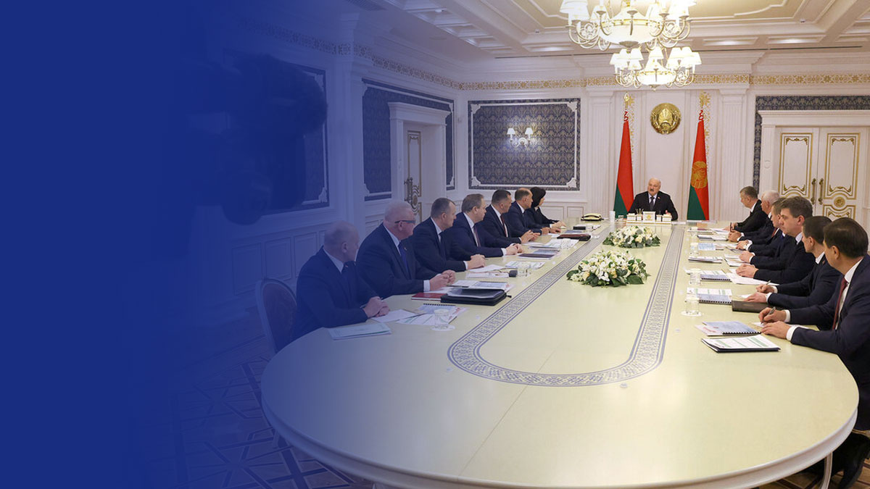
“
Инвестиции в науку являются ключевым условием экономической стабильности и состоятельности любого государства. Мы в этом не исключение. Время такое, что без реальных достижений в научной сфере движение вперед невозможно
“
Президент Республики Беларусь А.Г.Лукашенко,
совещание по анализу деятельности Национальной академии наук Беларуси,
5 августа 2025 г.

Slide 9


